Slide 1
7 Komparace obranné a zahraniční politiky
Komparativní analýza bezpečnostní politiky, 4. 4. 2023
Vendula Divišová, FSS MU, vendula.divisova@mail.muni.cz

Slide 2
Struktura
Analýza zahraniční politiky
Komparativní analýza zahraniční politiky (CAFP)
Charakteristika a metodologické přístupy
Příklady výzkumů v rámci CAFP
Komparace obranné politiky
Charakteristika a metodologické přístupy
Příklady výzkumů v rámci komparativní obranné politiky (a strategie)

Slide 3
Komparace zahraniční politiky
Analýza zahraniční politiky (FPA)
definice zahraniční politiky - souhrn politik země vůči prostředí mimo vlastní hranice a interakce s tímto prostředím
definice FPA – studium chování a praxe vztahů mezi různými aktéry, především státy, v mezinárodním systému
cíl → pochopit činy a chování zemí vůči jiným zemím a vůči mez. prostředí
důraz na komplexní vysvětlení zahrnující různorodé faktory
2 zásadní otázky
Co chceme vysvětlit?
Na jaké úrovni hledat vysvětlení?

Slide 4
Komparace zahraniční politiky
Co chceme vysvětlit?
Možnosti
škála možných alternativ
Rozhodnutí
výběr jedné z alternativ
Chování
jednání na základě rozhodnutí
Výsledek
závisí na rozhodnutí státu + reakce dalších aktérů v mez. systému

Slide 5
Komparace zahraniční politiky
Na jaké úrovni hledat vysvětlení? (úrovně analýzy)
1. Jednotlivci - lídři a osoby s rozhodovacími pravomocemi
osobnosti (charakterové rysy, přesvědčení, hodnoty)
vnímání (kognitivní procesy)
interakce s dalšími osobami (a jejich osobnostmi a vnímáním)
2. Stát - interní faktory s dopadem na ZP
institucionální rámec, domácí aktéři (zájmové skupiny, veřejné mínění), ekonomické podmínky, historie, kultura
3. Systém - relativní moc států → příležitosti a omezení
tzv. dvou-úrovňová hra

Slide 6
Komparace zahraniční politiky
Co je cílem analýzy zahraniční politiky?
Jak je vytvářena zahraničněpolitická rozhodnutí? Jak k nim lídři dospěli? Proč se státy v zahraniční politice chovají určitým způsobem? Jaké příležitosti a omezení vyplývají z mezinárodního systému?
význam komparativních studií → cílem získat zobecňující poznatky o zahraniční politice → lepší rozhodování politických lídrů
riziko použití prostých (jednopřípadových) analogií!

Slide 7
Komparace zahraniční politiky
vznik CFPA - částečně z frustrace nad dominancí idejí realismu (determinismus vyplývající ze struktury systému + stát jako „černá skříňka“)
větší důraz na vliv faktorů na úrovni jednotky/státu (→ neoklasický realismus)
typický rámec analýzy:
Nezávislá proměnná
Struktura mezinárodní systému
Zprostředkující proměnné
Domácí úroveň (strat. kultura, rozhodovací proces, vnímání…)
Závislá proměnná
Podoba zahraniční politiky
filtruje efekt struktury

Slide 8
Komparace zahraniční politiky
Komparativní analýza zahraniční politiky (CFP)
propojuje studium mezinárodních vztahů a domácí politiky (vliv komparativní politiky)
charakteristiky výzkumu
zaměření na aktéry
zahrnuje mezinárodní systém i domácí politický kontext
objektivní materiální podmínky ale i subjektivní faktory (vnímání)
diverzita metodologických přístupů (kvali i kvanti)
různé úrovně analýzy (jednotlivec - stát - systém)

Slide 9
Komparace zahraniční politiky
Metodologické přístupy (jak porovnávat zahraniční politiku?)
možné využití všech typů komparativních studií (malé i velké N)
specifická role tzv. kontrafaktuálních analýz (counterfactuals)
rozhodnutí, chování nebo výsledky odlišující se od skutečných faktů
pomáhají vyhodnotit správnost identifikovaných nezávislých proměnných

Slide 10
Komparace zahraniční politiky: příklad 1
studie „Counterfactual Reasoning in Foreign Policy Analysis: The Case of German Nonparticipation in the Libya Intervention of 2011“ (Hansel a Oppermann, 2016)
metoda: komparativní kontrafaktuální analýza (CCA) jako způsob ověření věrohodnosti deklarovaného kauzálního vztahu:
volební zájmy FDP (NZ) → rozhodnutí nezúčastnit se intervence v Libyi (ZP)
Counterfactual A: If there had not been upcoming state-level elections, the Merkel government would have voted for Resolution 1973 and would have participated in mission “Unified Protector” in Libya.
Counterfactual B: If there had not been upcoming state-level elections, the Merkel government would still have abstained on Resolution 1973 and would still not have participated in mission “Unified Protector” in Libya.

Slide 11
Komparace zahraniční politiky: příklad 1
kritéria kvality kontrafaktuálních tvrzení
příčina a následek musí být jasně popsány
pravidlo minimálního přepsání historie
identifikace vlivů na rozhodování (nesmí být spojeny s volbami jako zkoumanou NP!)
výzkumný problém: Jak by tyto faktory ovlivnily německou politiku ohledně Libye za současné absence faktoru blížících se regionálních voleb? (kterou kontrafaktuální hypotézu podporují?)
Přesvědčení a světonázory osob s rozhodovací pravomocí v oblasti ZP (zejména ministr zahraničí)
Vnitrostranická a koaliční politika (zahraničněpolitické preference a koaliční dynamika v oblasti rozhodování o ZP)
Mezinárodní odezva na ZP rozhodnutí a jejich vyhodnocení osobami s rozhodovací pravomocí (role, normativní očekávání)

Slide 12
Komparace zahraniční politiky: příklad 1
prozkoumaní jednotlivých možných vlivů (nezávislých proměnných)
na základě tehdejších vyjádření, historických vyjádření a rozhodnutí v podobné záležitosti
německá zahraniční politika by nebyla odlišná ani za absence blížících se regionálních voleb
rozhodovaly zejména přesvědčení a vliv ministra zahraničních věcí Guido Westerwelle a pozice jeho strany ve vládě
přínos pro teorii: význam CCA při posouzení relativní váhy jednotlivých posuzovaných proměnných v multifaktorovém vysvětlení zahraničněpolitických rozhodnutí

Slide 13
Komparace zahraniční politiky: příklad 2
Balzacq, Dombrowski, Reich (2019) Comparative Grand Strategy: A Framework and Cases
téměř absence komparací v oblasti velkých strategií států + velké strategie nejsou pouze doménou mocností
aspirace vytvořit disciplínu komparativní velké strategie
cíle výzkumu:
(1) poukázat na klíčové empirické aspekty národních strategií
(2) identifikovat podobnosti a odlišnosti mezi případy
(3) odhalit kauzální vztahy mezi domácími faktory (drivers) a implementací velkých strategií

Slide 14
Komparace zahraniční politiky: příklad 2
výběr případů: 2 skupiny států:
tradiční mocnosti (Čína, Francie, RF, UK, USA)
tzv. pivotní státy: Brazílie, Indie, Írán, Izrael, Saúdská Arábie
A. Brazílie, Indie - odlišný kontext, ale srovnatelné strategie (MDSD)
B. Írán, Izrael, Saúdská Arábie - podobný kontext, ale zásadně odlišené strategie (MSSD)
analytický rámec (vliv neoklasického realismu)
analýza vnějšího prostředí (aktéři, převažující hrozby a příležitosti, typ konfliktů)
5 oblastí velké strategie - zdroje a podoby národních hodnot; jak tyto ovlivňují vnímání vnějšího prostředí, politické debaty o hrozbách a příležitostech, proces formulace strategie a zdroje použitelné jako nástroje implementace velké strategie)
výsledkem spíše popis - hledání shodných x odlišných rysů (x kauzální vztahy)

Slide 15
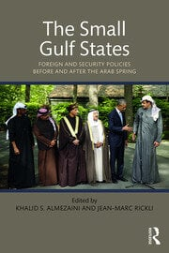
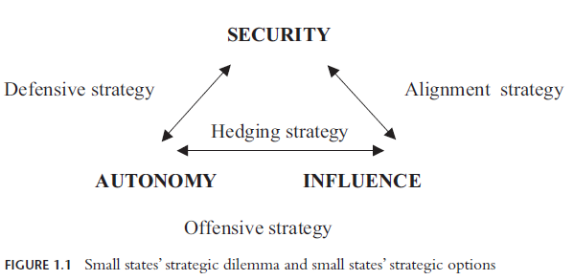
Komparace zahraniční politiky: příklad 3
Almezaini a Rickli (2017) The small Gulf States : foreign and security policies before and after the Arab Spring
metoda: komparativní případová studie
výzkumné otázky: Jak vysvětlit zahraniční a bezpečnostní politiku malých států v Perském zálivu? Proč se politiky malých států v GCC odlišují od jiných států na Blízkém východě?
+ dále zkoumání vlivu cen ropy na ZP
teoretický rámec: dilema malých států - vliv versus autonomie

Slide 16
Komparace zahraniční politiky: příklad 3
neoklasický realismus → chování malých států = struktura + interní faktory na úrovni státu (rozhodovací procesy, přesvědčení a vnímání, kontext)
= dvouúrovňová hra
postup:
1. identifikovat změny v rovnováze moci na systémové úrovni
2. vnímání těchto změn na národní úrovni (vnímání elit + interní limity)

Slide 17
Komparace obranné politiky
Obranná politika
soubor politických a vojenských rozhodnutí a činností s cílem zajistit bezpečnost státu vůči vnějším hrozbám, zejména ozbrojené agresi
Vojenská strategie
použití síly nebo hrozby použití síly k dosažení politických cílů (cíle - způsoby - prostředky)

Slide 18
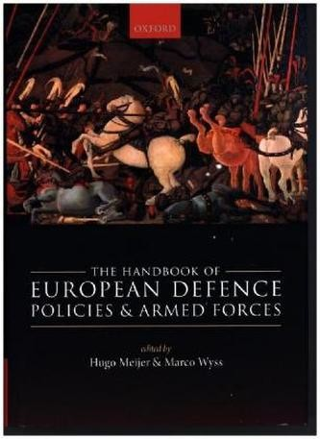
Komparace obranné politiky
komparativní výzkum národních obranných politik do značné míry zanedbán
viz např. Meijer a Wyss (2018) Upside down: Reframing European Defence Studies
SBOP dominuje výzkumu obranné politiky v Evropě
volání po upřednostnění národní roviny jako jednotky analýzy → komparativní analýza národních obranných politik a ozbrojených sil
důvody - neúspěšnost SBOP a „renacionalizace“ ozbrojených sil v Evropě v důsledku změn v bezpečnostním prostředí
snaha o nápravu → Meijer H and Wyss M (eds) (2018) The Handbook of European Defence Policies and Armed Forces

Slide 19
Komparace obranné politiky
Metodologické přístupy
výběr případů: typicky dle dostupnosti / zájmu výzkumníka / regionů
design: dominují komparativní případové studie
prostá komparace za využití jednotného analytické rámce
hledání podobností a odlišností dle jednotlivých kritérií
později rámce lépe vedené teorií (zejména neoklasický realismus)
v některých případech umožňují aplikaci Millových metod (komparativní metoda)
„velké N“ výzkumy - téměř absentují - buď úzké zaměření nebo jen každoroční „momentky“ (SIPRI Yearbook. Armaments, Disarmament and International Security; IISS / the Military Balance)

Slide 20
Komparace obranné politiky
příklady komparativních případových studií v oblasti obranné politiky / obranné strategie
Murray a Viotti (1994) The Defense Policies of Nations. A Comparative Study
Håkenstad a Larsen (2012) Long-term defence planning. A comparative study of seven countries
Meijer a Wyss (eds) (2018) The Handbook of European Defence Policies and Armed Forces
Edström a Westberg (2022), Edström a Westberg (2020), Edström, Gyllensporre a Westberg (2019) - Military Strategy of Small States / Middle Powers / Great Powers

Slide 21
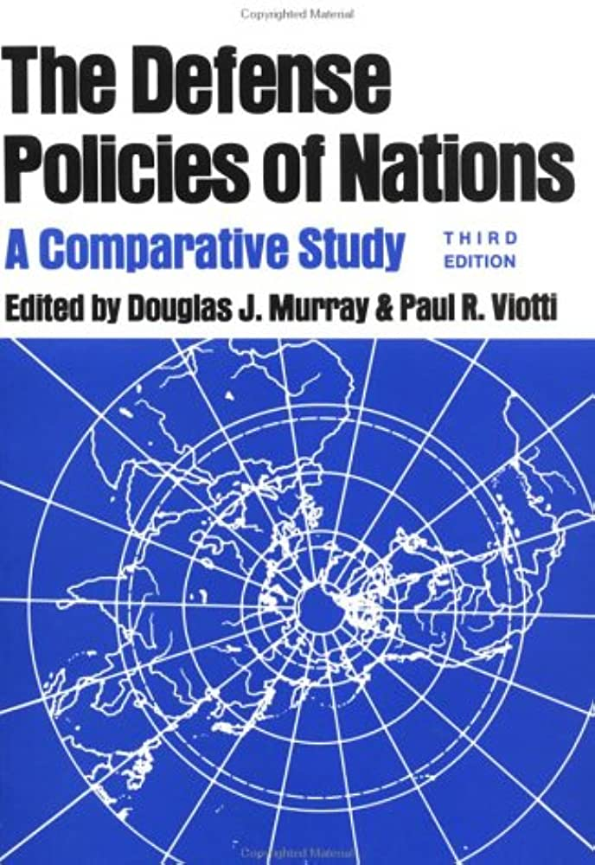
Komparace obranné politiky
Murray a Viotti (1994) The Defense Policies of Nations. A Comparative Study
cílem vytvoření konceptuálního a metodologického rámce pro výzkum komparativní obranné politiky (pdf soubor s rámcem vložen v IS)
mezinárodní prostředí (vnímání)
specifické národní cíle, strategie, doktrína použití vojenských sil
rozhodovací proces v oblasti obrany
častá politická témata v oblasti obrany: rozmístění sil, použití síly, vyzbrojování, kontrola zbrojení a civilně-vojenské vztahy
dále rámec pro zkoumání regionální bezpečnosti
I. regionální kontext, II: státní/nestátní aktéři + vztah k systémové úrovni, III. současné bezpečnostní otázky

Slide 22
Komparace obranné politiky
Dyčka, Rõkk, Śliwa (2020) Defence strategies of the smaller NATO states – a comparative study
komparativní studie národních obranných strategií (po anexi Krymu)
hodnocení bezpečnostního prostředí
budoucí vojenské schopnosti nutné k čelení těmto hrozbám
proces vytváření obranných strategií (role expertů, úroveň schvalování dokumentu… )
analytický rámec pro hodnocení obranných strategií - 8 kategorií - hodnocení přístupu zemí na škále 1-5 (tradiční → progresivní / inovativní přístup)

Slide 24
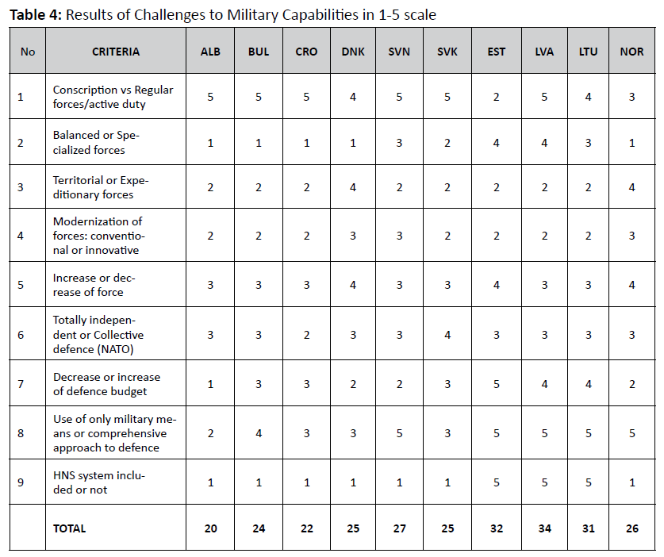

Slide 25
Komparace obranné politiky
Edström, Gyllensporre a Westberg (2019) Military Strategy of Small States. Responding to External Shocks of the 21st Century
cíle výzkumu:
Jak čtyři strategické šoky ovlivnily obranné strategie malých států? (Dánsko, Finsko, Norsko, Švédsko)
Jak a do jaké míry tyto čtyři státy v reakci na tyto změny bezpečnostního prostředí přizpůsobily svoje strategie?
Jaké faktory vysvětlují odlišnosti a podobnosti v jejich reakcích a jak můžeme vysvětlit prvky změny a kontinuity?
výběr proměnných (viz další snímek)

Slide 26
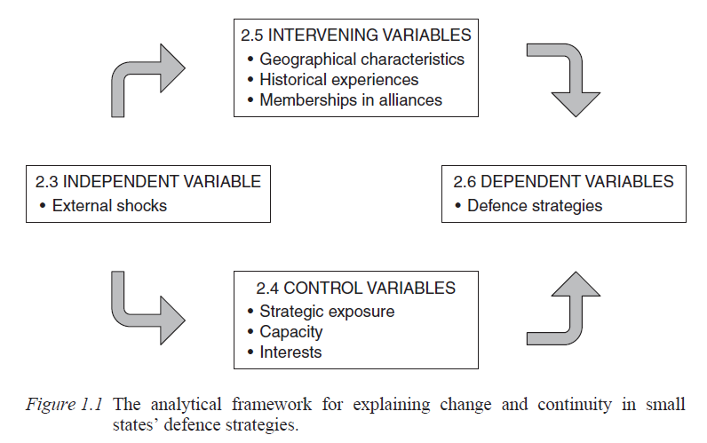
Komparace obranné politiky
shodné rysy zkoumaných zemí = kontrolní proměnné
odlišné rysy - zprostředkující proměnné → zkoumání, jaký měly efekt na obranné strategie
2 kroky:
zkoumání podobností v OP (přímý vliv strategických šoků a vnějšího prostředí)
zkoumání odlišností (modifikovaný MSSD / metoda rozdílnosti) - podobnosti = kontrolní proměnné x variace zprostředkujících proměnných (ne NP!)

Slide 27
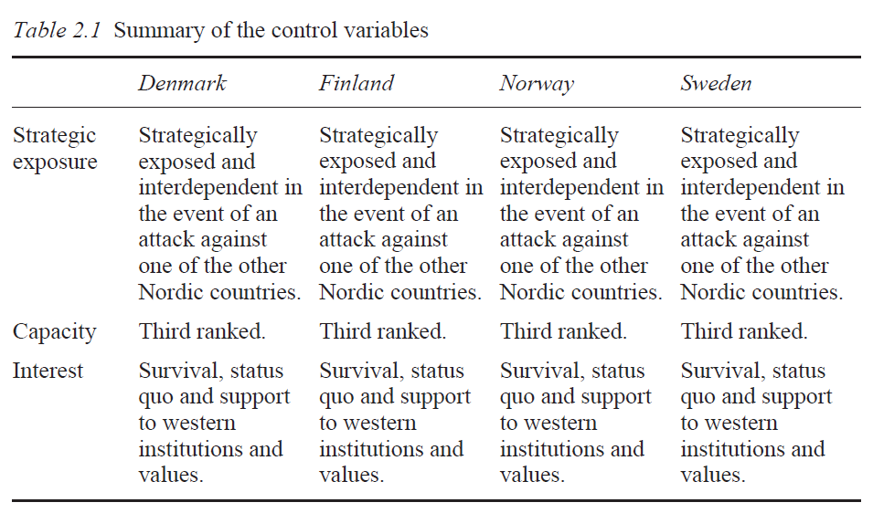

Slide 28
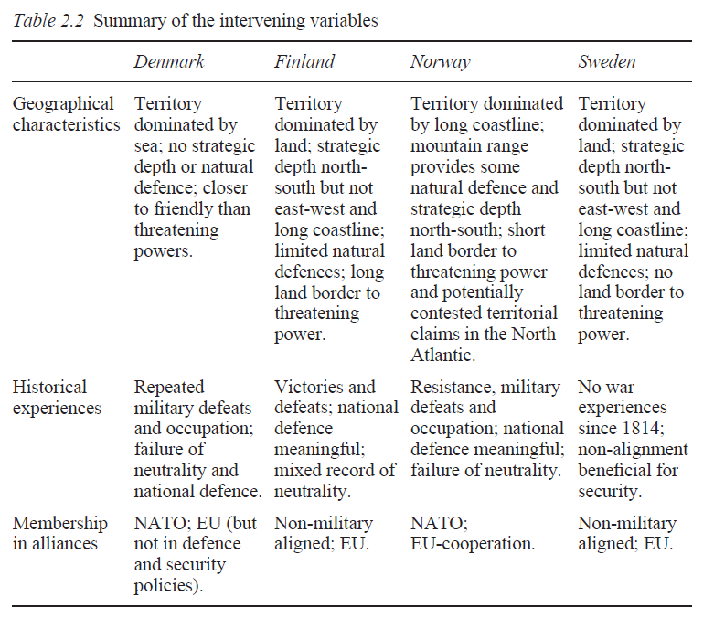

Slide 29
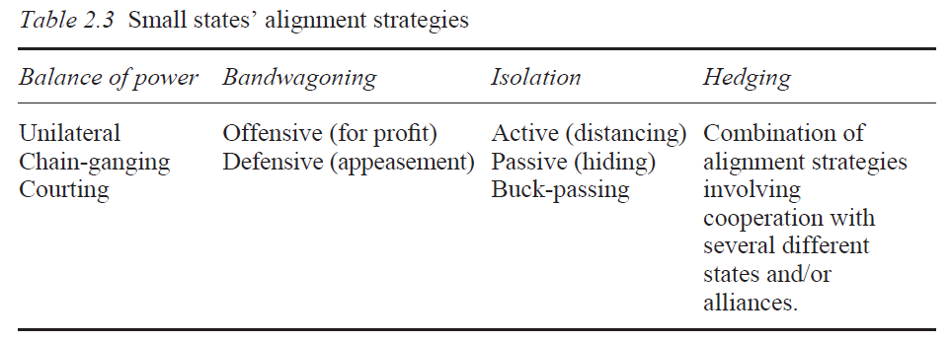

Slide 30
Komparace obranné politiky
Edström a Westberg (2023) Comparative strategy – A new framework for analysis = analytický rámec pro systematická srovnání vojenských strategií států
operacionalizace vojenské strategie

Slide 31
Komparace obranné politiky
klasifikace zemí dle dvou kritérií - (1) ekonomické a vojenské zdroje moci a (2) relativní moc a vzájemné uznání
státy determinující systém (system-determining states)
střední mocnosti (middle powers)
malé střední mocnosti (minor middle powers)
malé státy (small states)
koncept strategického vystavení (strategic exposure) jako zprostředkující proměnná
= různé vnímání hrozeb pro teritoriální integritu státu nebo spojenců ze strany politického vedení
rozdíly dány na dvou úrovních: (1) regionální systém a (2) vlastnosti na úrovni jednotky (historické zkušenosti a blízkost nepřátelského státu)

Slide 32
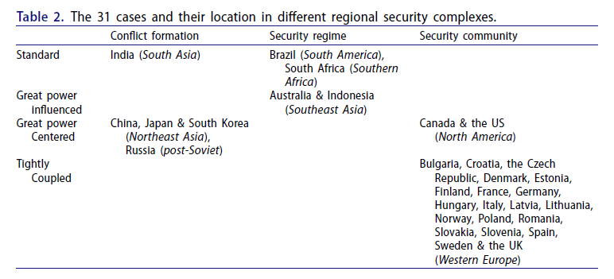

Slide 33
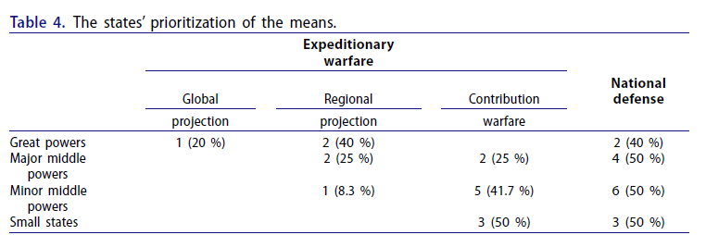

Slide 34
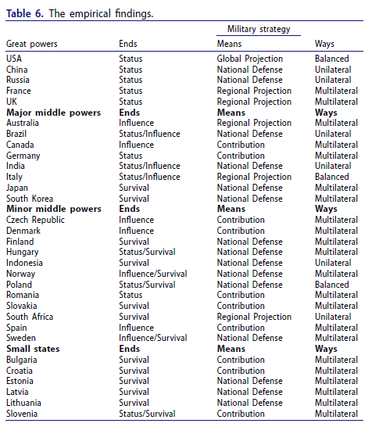
Komparace obranné politiky
cca 1/3 států - unikátní kombinace tří elementů vojenské strategie
odlišnosti mezi případy v rámci stejné kategorie i podobnosti mezi případy napříč kategoriemi
dále snaha vysvětlit odlišnosti / podobnosti (regionální dynamika, historické zkušenosti, geografická pozice… )

Slide 35
Co si zapamatovat
Komparativní analýzy zahraniční politiky
objekt zájmu a úrovně analýzy
základní rámec pro analýzu (metodologie, teorie)
využití kontrafaktuální analýza v rámci FPA
typický desing („prosté“ komparativní studie x komparativní metoda)
Komparativní analýza obranné politiky
obranná politika x strategie
elementy analytického rámce zkoumání obranné politiky a strategie

